Slide 1
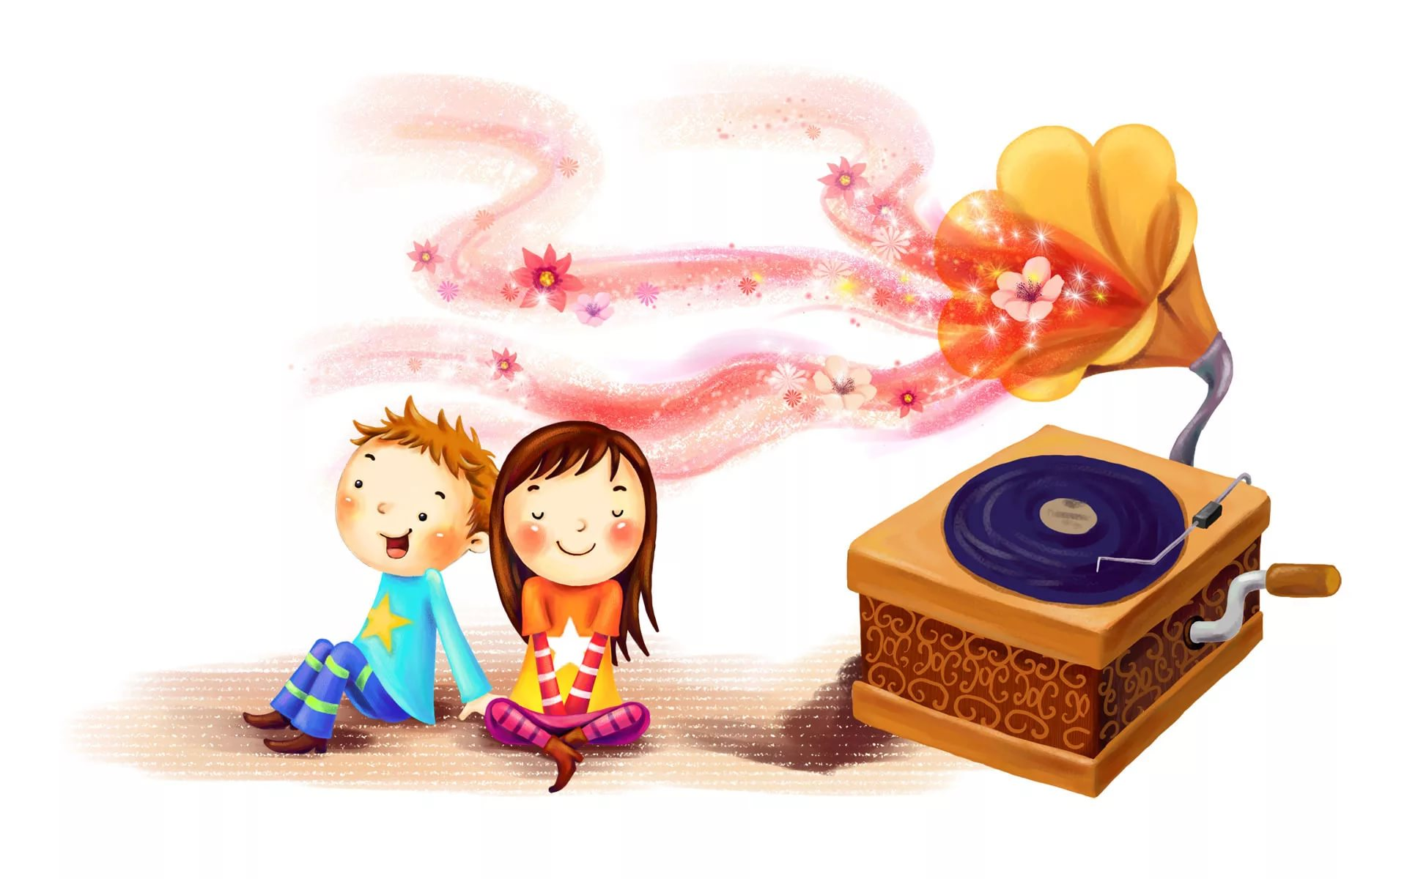
Слушание – средство развития музыкальности у детей дошкольного возраста.
Музыкальный руководитель: Стрекалова М.Н.
МДОАУ «Детский сад № 79 «Аистенок» г. Орск

Slide 2
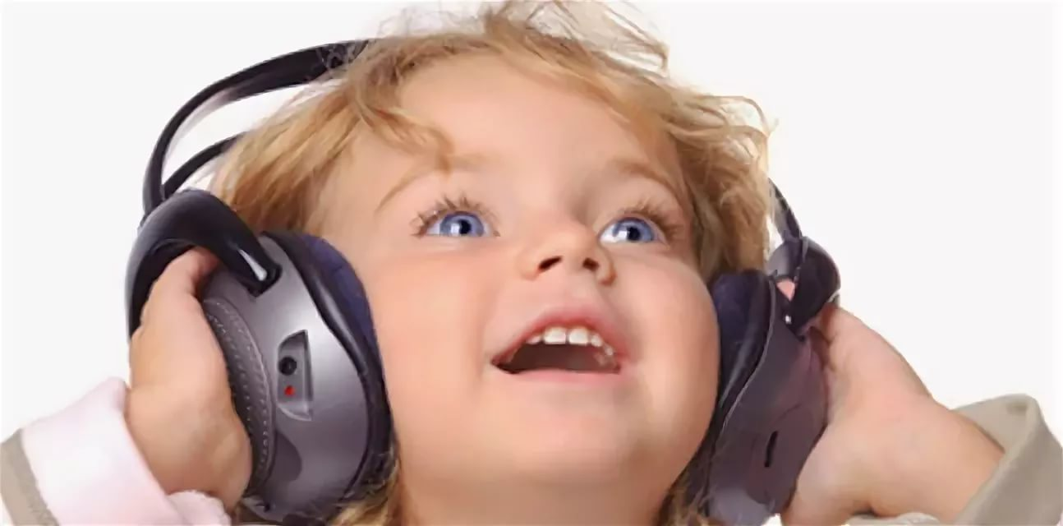
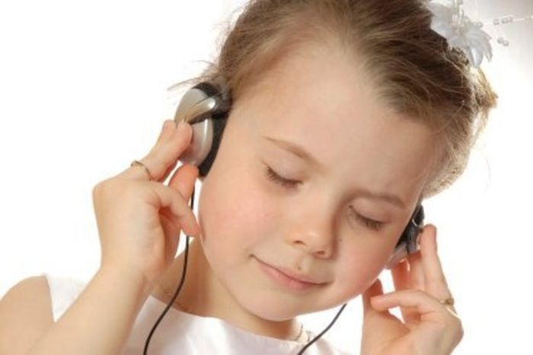
Что дает слушание?

Slide 3
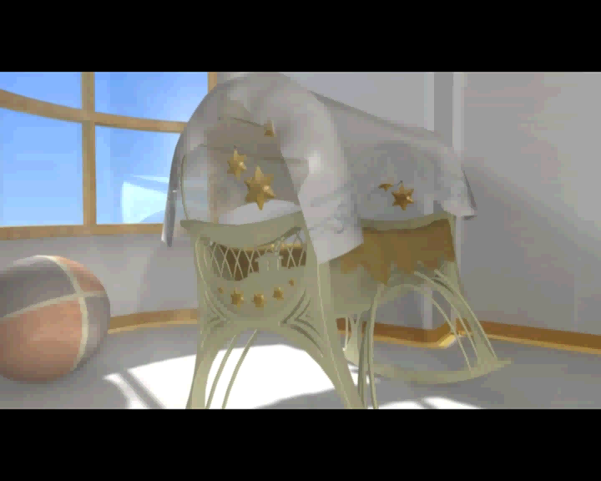
Колыбельная музыка

Slide 4
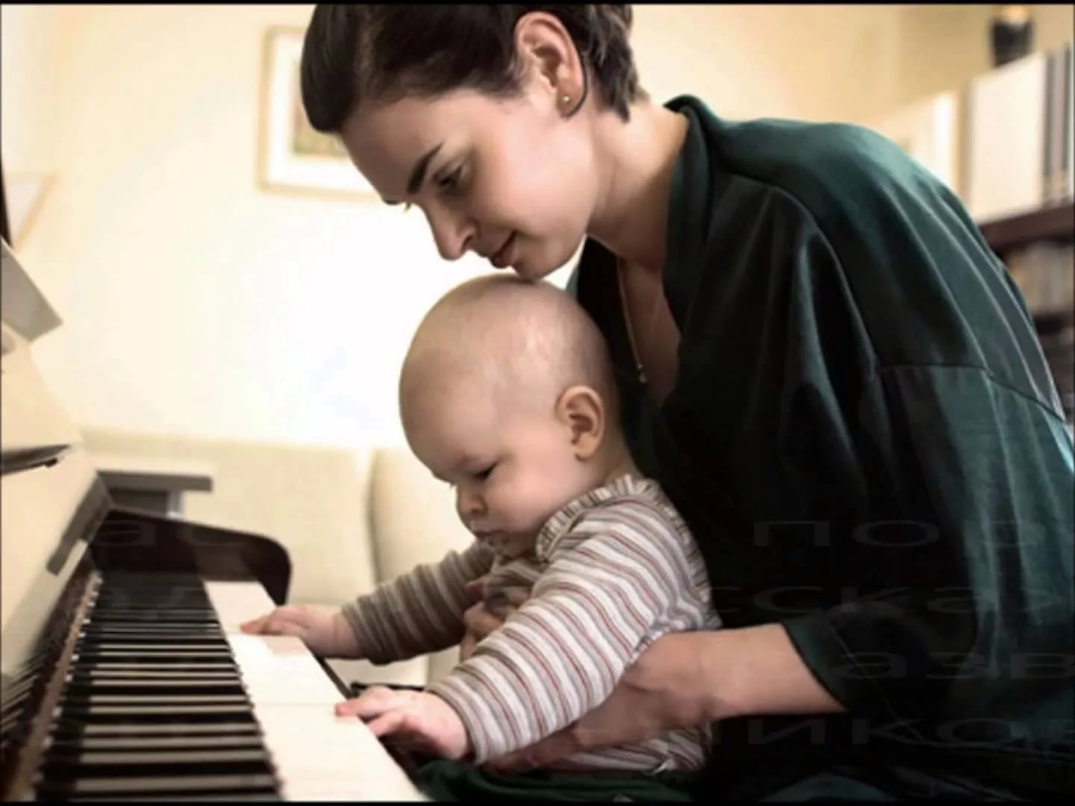
Как музыку слушать с детьми?

Slide 5
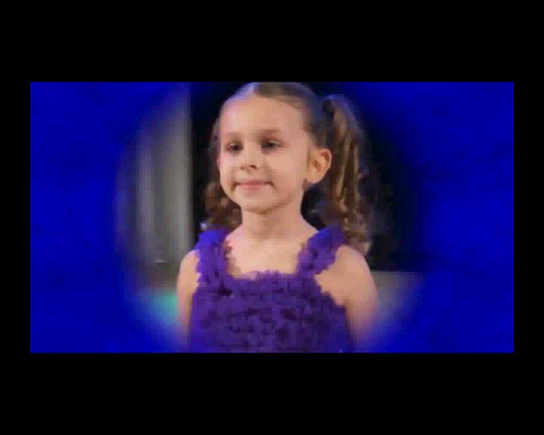
Вокальная музыка

Slide 6
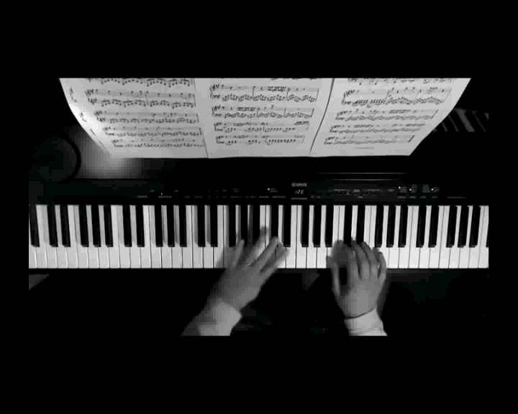
Инструментальная музыка

Slide 7
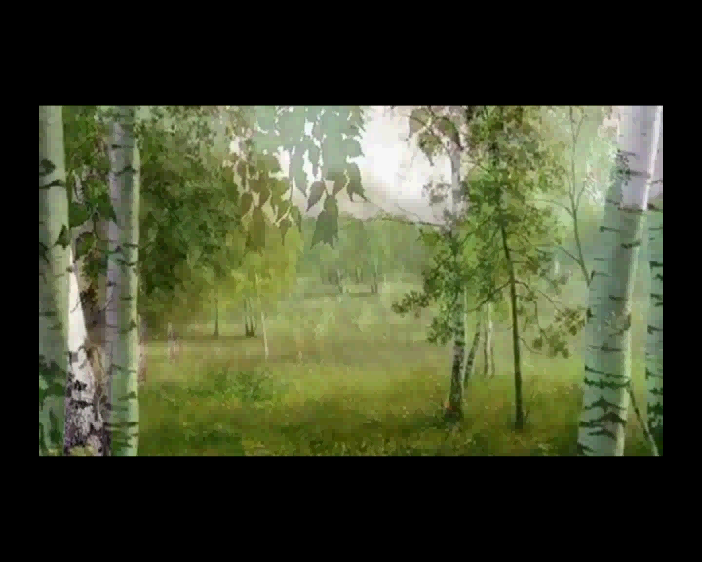
Народная музыка

Slide 8
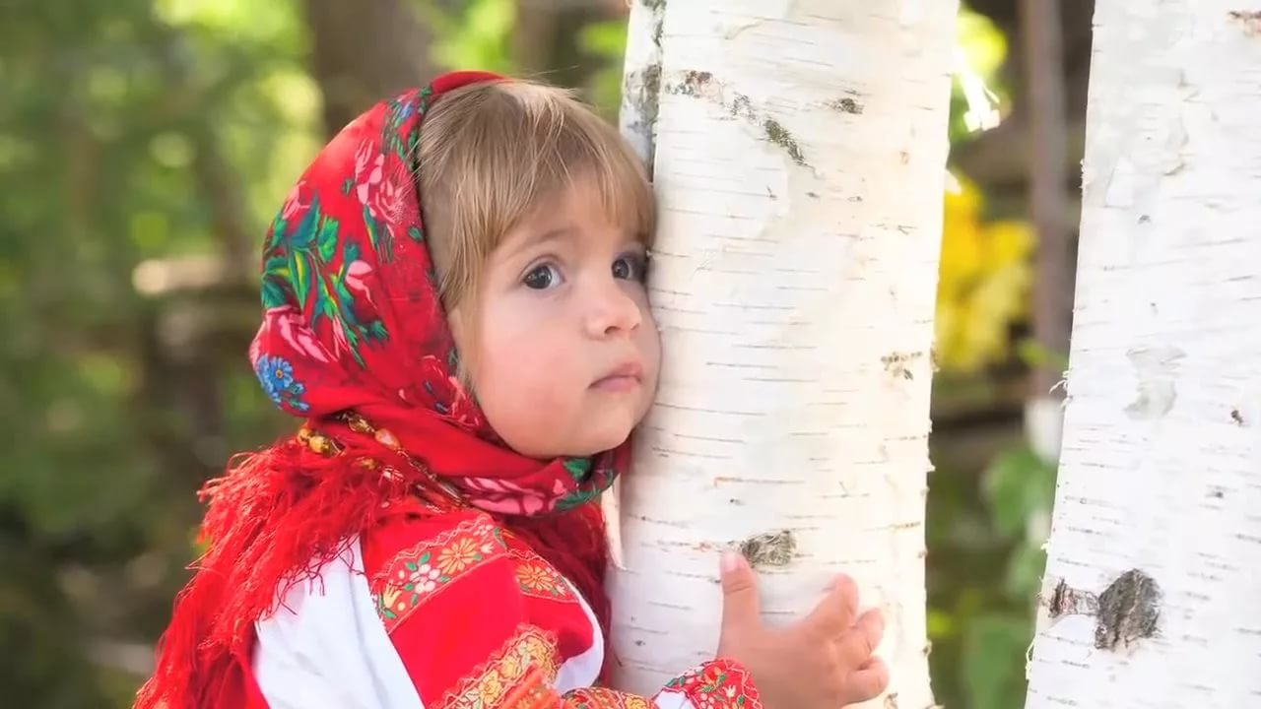
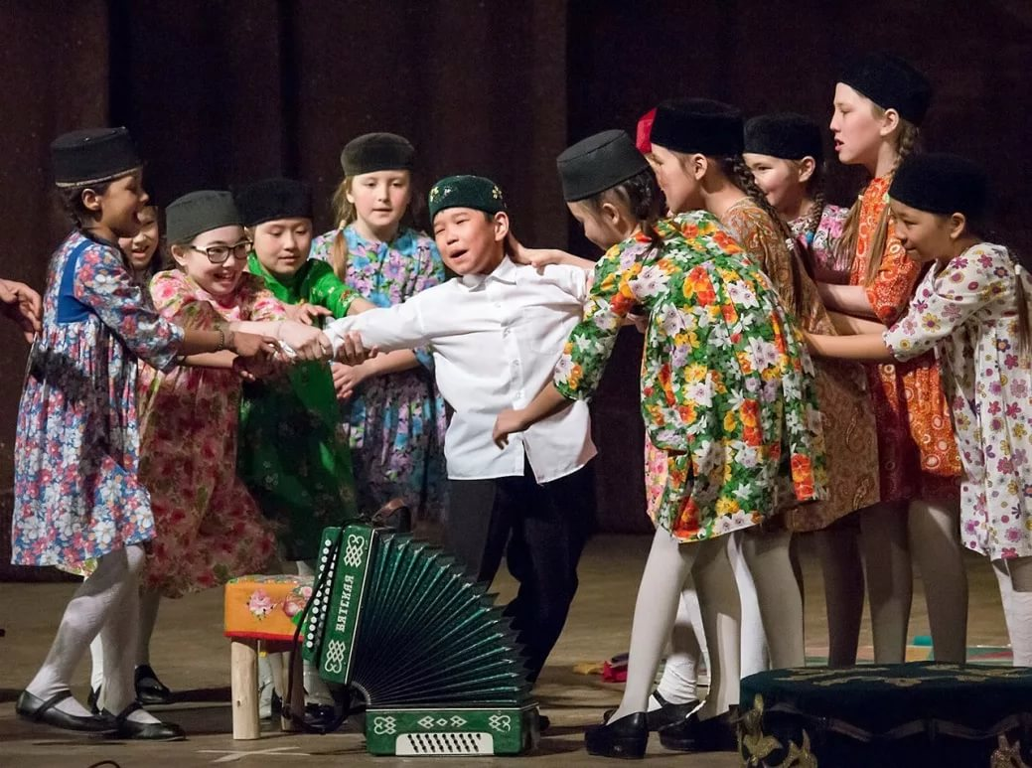
Любимые мелодии!

Slide 9
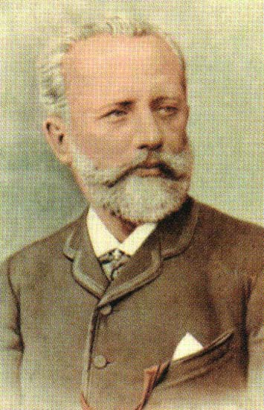
Пётр Ильич Чайковский

Slide 10
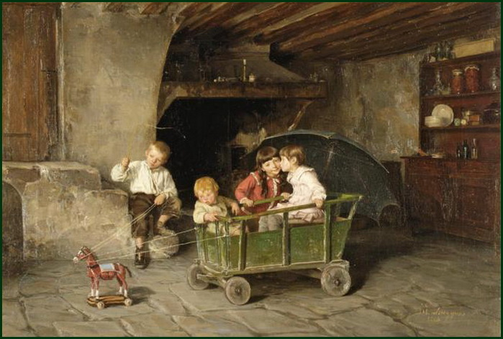
«Игра в лошадки»

Slide 11
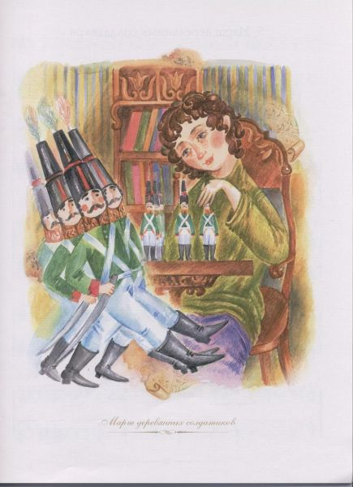
«Марш деревянных солдатиков»

Slide 12
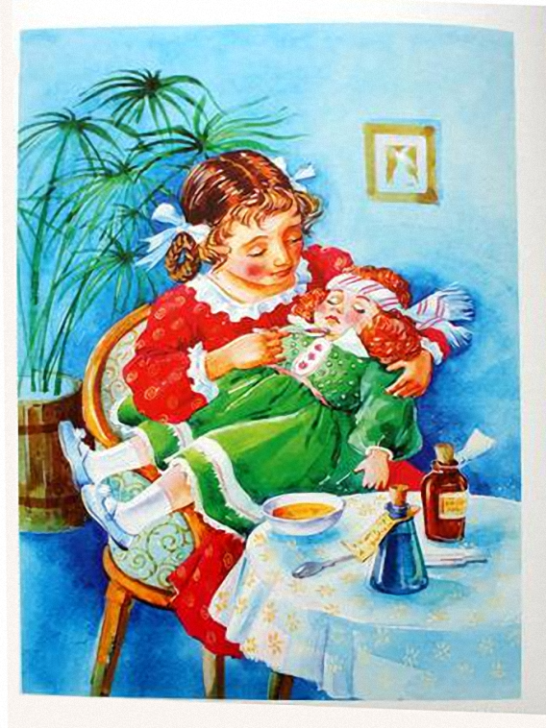
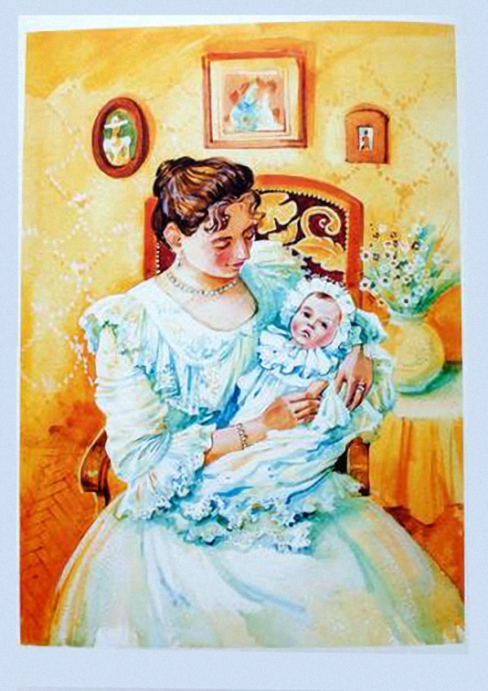
«Болезнь куклы»

Slide 13
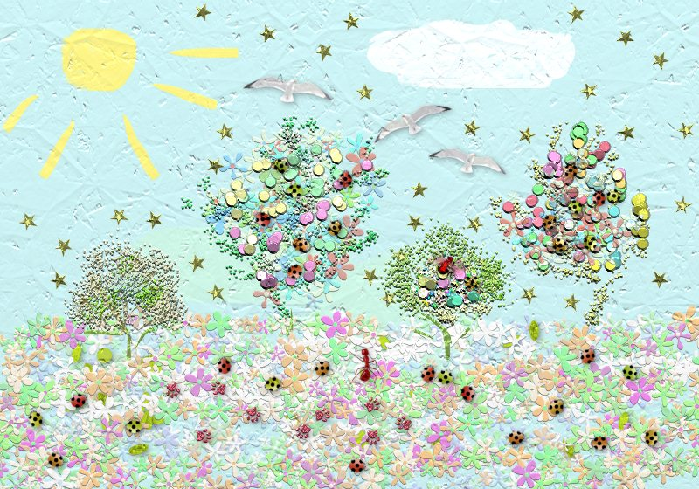
«Сладкая греза»

Slide 14
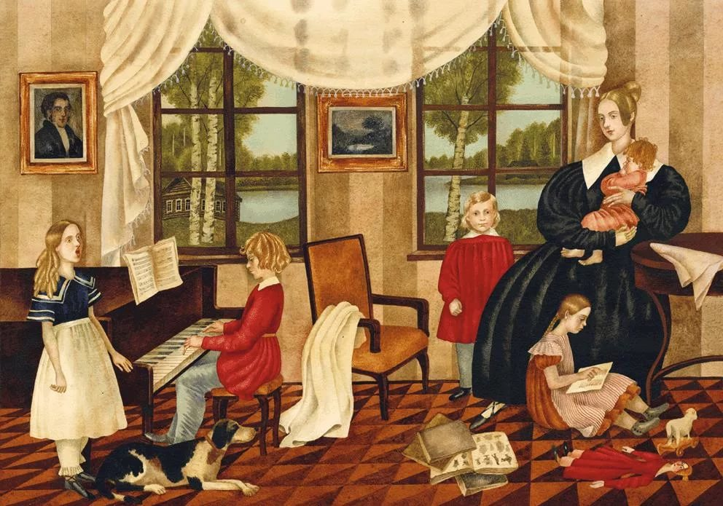
«Мама»

Slide 15
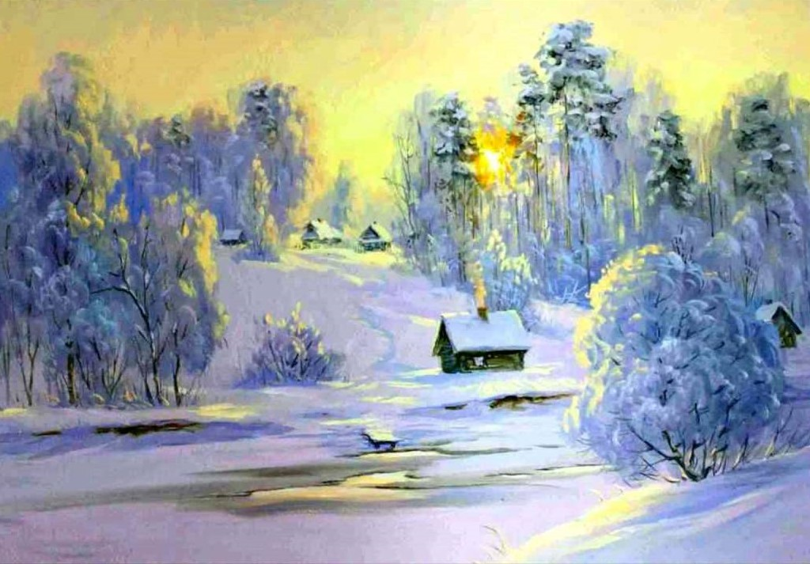
«Зимнее утро»

Slide 16
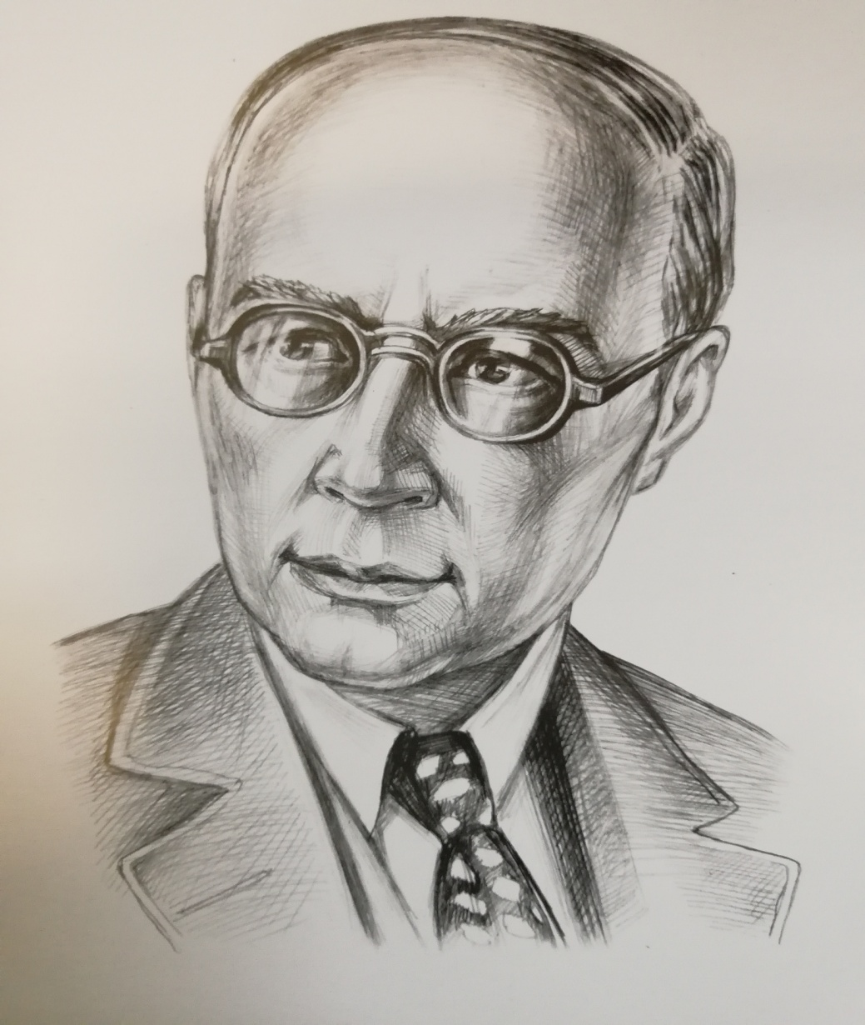
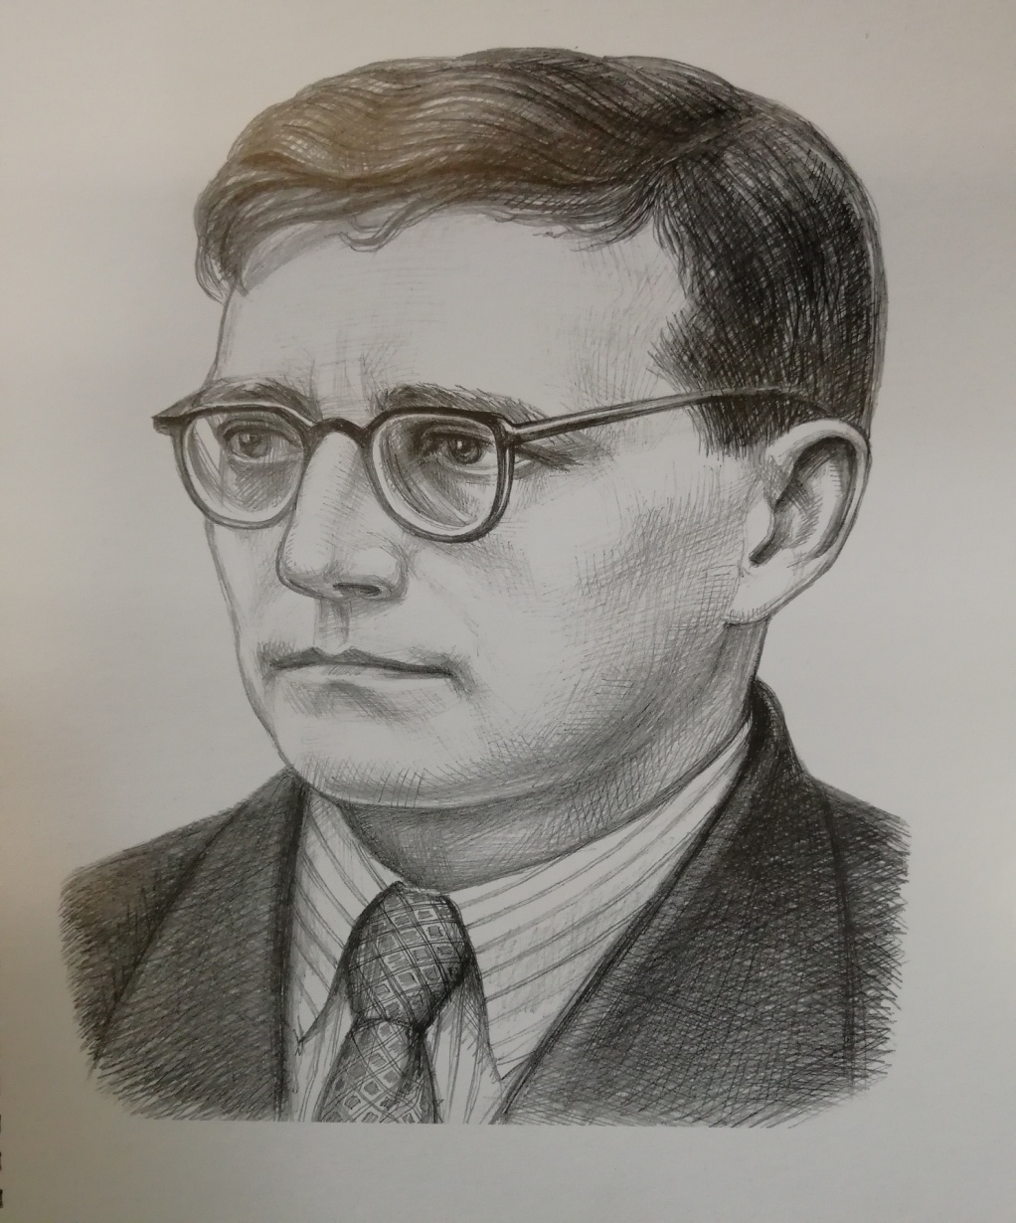
Сергей
Прокофьев
Александр Гречанинов

Slide 17
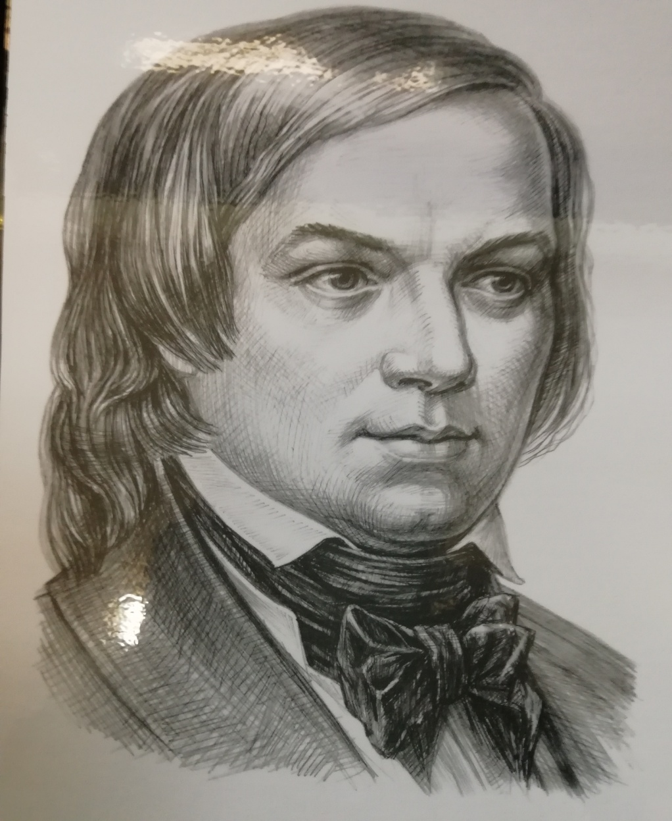
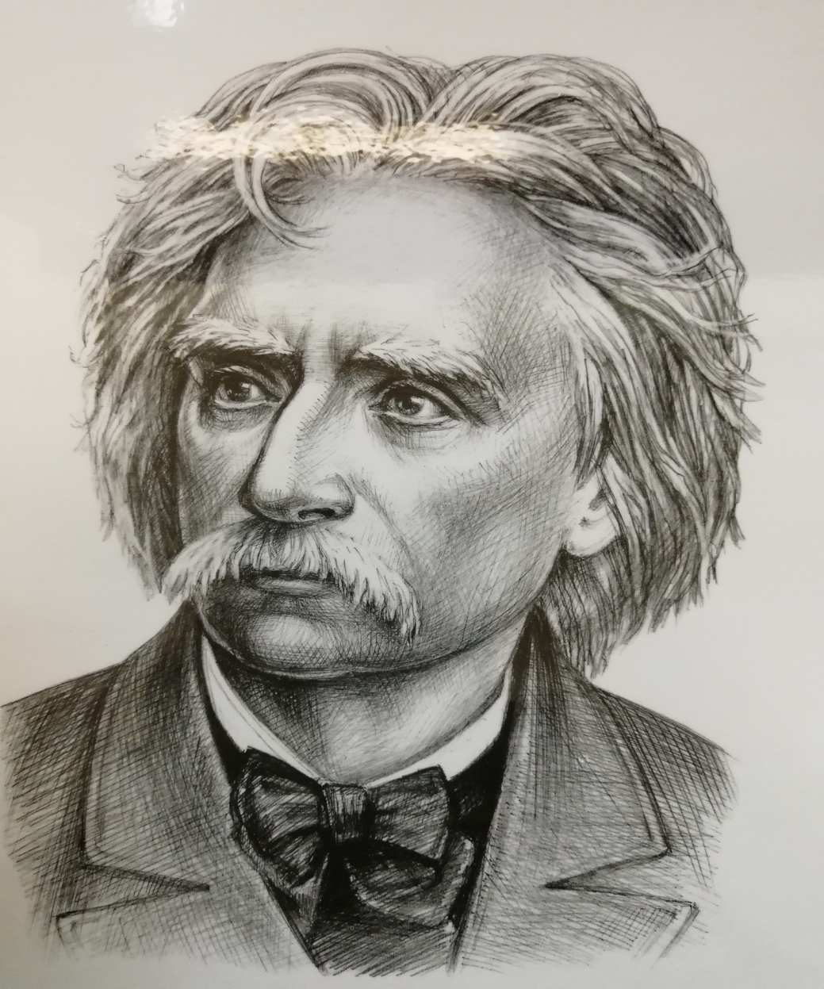
Эдвард Григ
Роберт Шуман

Slide 18

П.И. Чайковский «Времена года» «Октябрь»

Slide 19
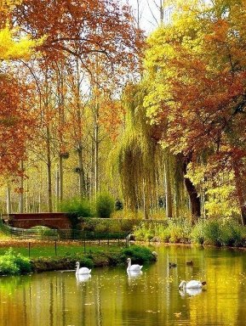

Slide 20
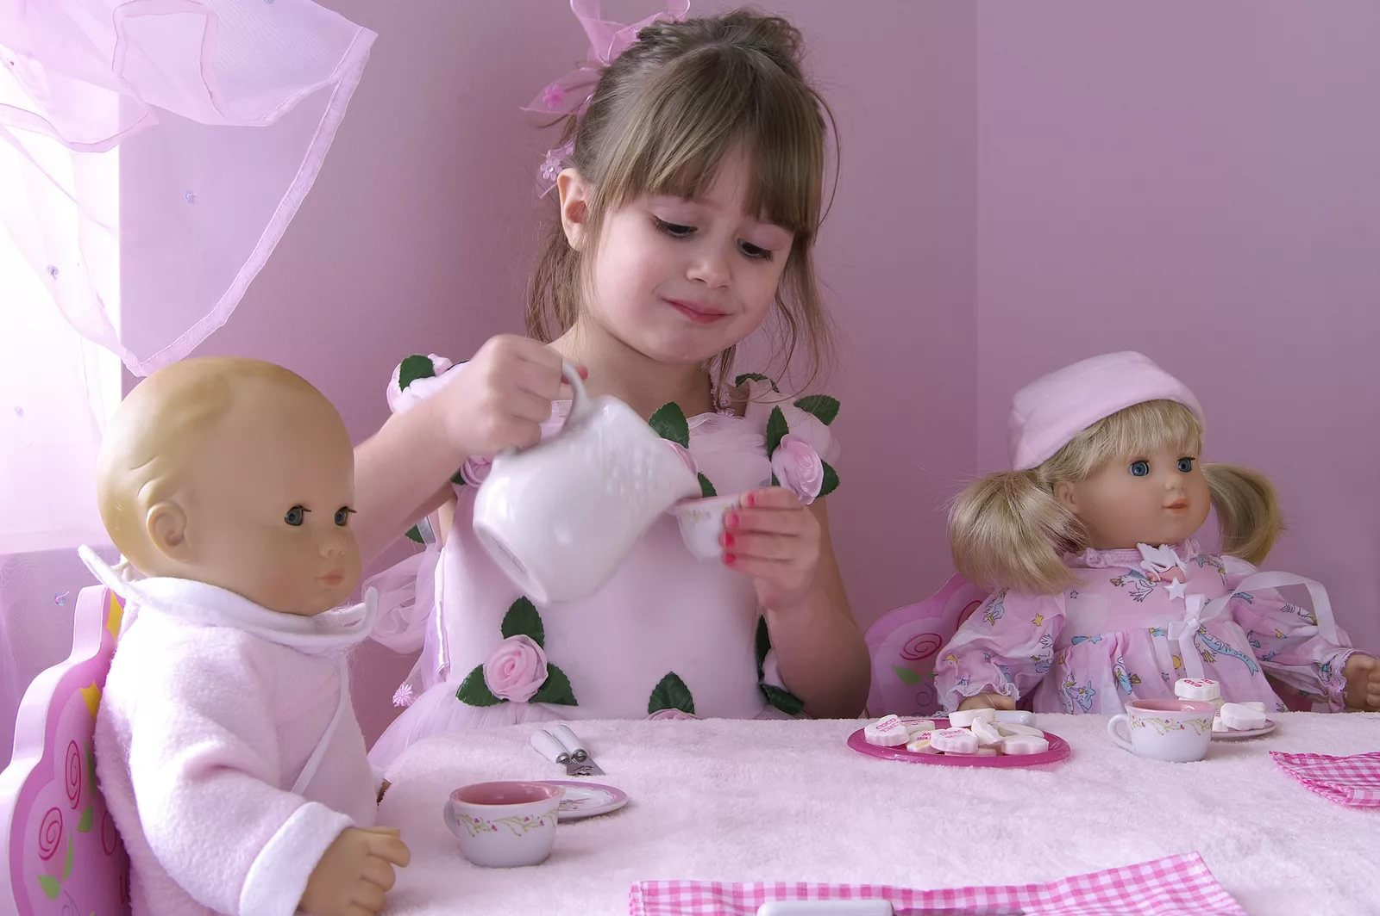
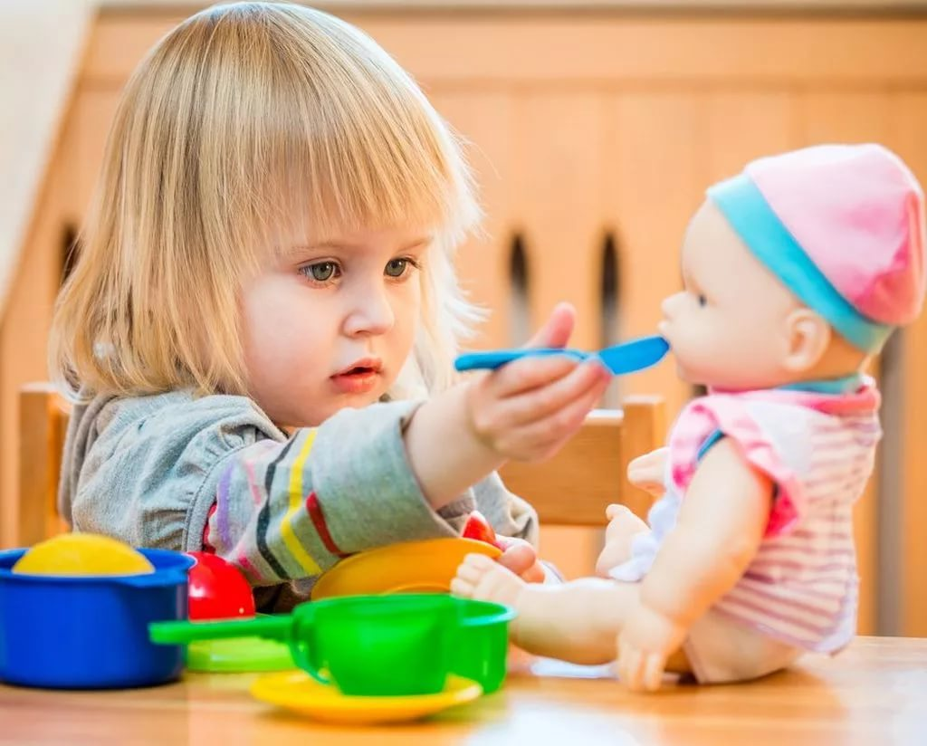
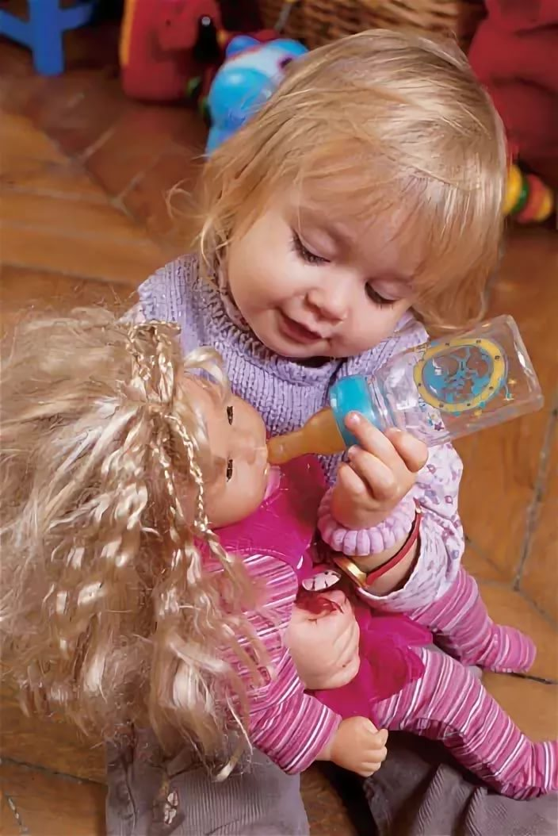
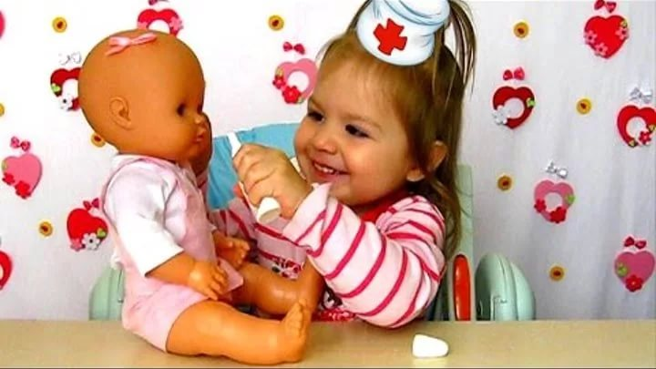

Slide 21
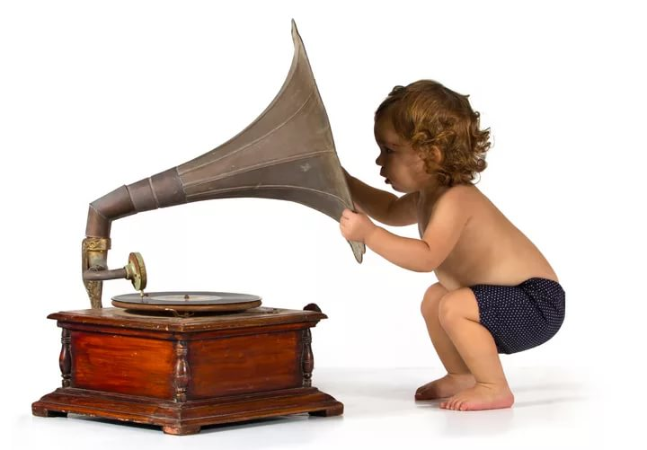
«Хорошая музыка не просто даёт наслаждение, она возвышает мысль и чувства, она приподнимает над будничными заботами, расширяет душу …
Надо всех детей приучить к слушанию музыки»
В.А. Сухомлинский

Slide 22

СПАСИБО ЗА ВНИМАНИЕ!

